Slide 1



Tứ giác nội tiếp đường tròn (Tiết 1)
PHÒNG GD&ĐT………..
TRƯỜNG THCS ………….……
Hình 9 – Chương VIII – Bài 2
Giáo viên:

Slide 2
HOẠT ĐỘNG MỞ ĐẦU
Câu 1: Thế nào là đường tròn ngoại tiếp tam giác?
Câu 2: Nêu cách vẽ đường tròn tâm đi qua các đỉnh của tam
giác cho trước?
Câu 3: Vẽ được mấy đường tròn đi qua các đỉnh của tam giác ?
Vì sao?
Câu 4: Tam giác và đường tròn tâm có quan hệ gì?
Notes:
GV sử dụng máy chiếu, GV gọi 4 học sinh đứng tại chỗ trả lời lần lượt các câu hỏi trên

Slide 3
HOẠT ĐỘNG MỞ ĐẦU
Câu 1: Thế nào là đường tròn ngoại tiếp tam giác?
Hướng dẫn: Đường tròn ngoại tiếp tam giác là đường tròn đi qua đỉnh của tam giác đó.
Câu 2: Nêu cách vẽ đường tròn tâm đi qua các đỉnh của tam giác cho trước?
Hướng dẫn: Vẽ hai đường trung trực của hai cạnh tam giác, giao điểm hai đường trên là tâm đường tròn nội tiếp tam giác, bán kính của đường tròn là khoảng cách từ tâm đến một đỉnh của tam giác đó.

Slide 4
HOẠT ĐỘNG MỞ ĐẦU
Câu 3: Vẽ được mấy đường tròn đi qua các đỉnh của tam giác ?
Vì sao?
Hướng dẫn: Vẽ được một và chỉ một đường tròn đi qua các đỉnh của
tam giác
Câu 4: Tam giác và đường tròn tâm có quan hệ gì?
Hướng dẫn:
Tam giác nội tiếp đường tròn tâm
Hay đường tròn tâm ngoại tiếp tam giác

Slide 5

HOẠT ĐỘNG MỞ ĐẦU
Hình bên minh họa một đường tròn và
tứ giác có bốn đỉnh thuộc một đường tròn.
Tứ giác được gọi là gì?
Notes:
GV chốt vấn đề hình thành kiến thức mới: Mỗi tam giác đều vẽ được một đường tròn đi qua 3 đỉnh. Ta có thể vẽ được đường tròn đi qua bốn điểm bất kì được không?

Slide 6


§2. TỨ GIÁC NỘI TIẾP ĐƯỜNG TRÒN
I. ĐỊNH NGHĨA
Hoạt động 1:
Cho biết các đỉnh của tứ giác có thuộc đường tròn hay không?
Hướng dẫn
Các đỉnh của tứ giác cùng thuộc đường tròn
HOẠT ĐỘNG HÌNH THÀNH KIẾN THỨC
Notes:
GV yêu cầu HS tìm hiểu HĐ 1-SGK/T75 theo nhóm
HS trả lời

Slide 7

§2. TỨ GIÁC NỘI TIẾP ĐƯỜNG TRÒN
I. ĐỊNH NGHĨA
* Định nghĩa: (SGK trang 75)
Tứ giác có bốn đỉnh thuộc một đường tròn được gọi là tứ giác nội tiếp đường tròn (hay còn gọi là tứ giác nội tiếp).
* Chú ý: Tứ giác là tứ giác nội tiếp và đường tròn được gọi là đường tròn ngoại tiếp tứ giác .
HOẠT ĐỘNG HÌNH THÀNH KIẾN THỨC
Notes:
+ GV giới thiệu định nghĩa tứ giác nội tiếp.
+ GV giới thiệu đường tròn ngoại tiếp tứ giác trong hình 20.

Slide 8
§2. TỨ GIÁC NỘI TIẾP ĐƯỜNG TRÒN
I. ĐỊNH NGHĨA
Ví dụ 1 (SGK/T75): Trong hình 21a và hình 21b, ở hình nào ta có tứ giác nội tiếp đường tròn ? Vì sao?
HOẠT ĐỘNG HÌNH THÀNH KIẾN THỨC
Hình 21a
Hình 21b
Hướng dẫn
Các đỉnh của tứ giác cùng thuộc đường tròn nên đường tròn là đường tròn ngoại tiếp tứ giác .
Đỉnh của tứ giác không thuộc đường tròn nên đường tròn không là đường tròn ngoại tiếp tứ
giác .
Notes:
GV yêu cầu HS nghiên cứu Ví dụ 1 (SGK/T75) rồi áp dụng làm LT 1(SGK/T75).

Slide 9
§2. TỨ GIÁC NỘI TIẾP ĐƯỜNG TRÒN
I. ĐỊNH NGHĨA
Luyện tập 1 (SGK/T75)
Dùng thước thẳng và compa vẽ một tứ giác nội tiếp đường tròn theo các bước sau:
- Vẽ một đường tròn.
HOẠT ĐỘNG HÌNH THÀNH KIẾN THỨC
- Vẽ tứ giác có bốn đỉnh thuộc đường tròn.
Mô phỏng
Notes:
GV: Sử dụng link sketpad chiếu mô phỏng lại quá trình vẽ hình để HS nắm được cách vẽ

Slide 10
§2. TỨ GIÁC NỘI TIẾP ĐƯỜNG TRÒN
II. TÍNH CHẤT
Hoạt động 2: Trong hình 22, cho biết
Tính số đo của các cung và góc theo .
HOẠT ĐỘNG HÌNH THÀNH KIẾN THỨC
Notes:
GV: Yêu cầu HS hoạt động nhóm làm Hoạt động 2 trong 3 phút

Slide 11

Hoạt động 2: Trong hình 22, cho biết
Tính số đo của các cung và góc theo .
Hướng dẫn
a) Xét có:
= sđ = (góc ở tâm chắn )
.sđ = (góc nội tiếp chắn )
HOẠT ĐỘNG HÌNH THÀNH KIẾN THỨC
b) Xét có:
(góc nội tiếp chắn )
c) Ta có:
Notes:
GV chính xác hóa kết quả và rút ra kết luận.

Slide 12
§2. TỨ GIÁC NỘI TIẾP ĐƯỜNG TRÒN
II. TÍNH CHẤT
* Tính chất: (SGK trang 75)
Trong một tứ giác nội tiếp đường tròn, tổng số đo hai góc đối bằng .
Tứ giác
nội tiếp đường tròn
HOẠT ĐỘNG HÌNH THÀNH KIẾN THỨC
có:
(tính chất)
Notes:
GV chiếu nội dung nhận xét, yêu cầu HS đọc lại và ghi nhớ nội dung nhận xét.

Slide 13
§2. TỨ GIÁC NỘI TIẾP ĐƯỜNG TRÒN
II. TÍNH CHẤT
Ví dụ 2 (SGK/T76): Tìm hình 23.
Hướng dẫn
Do bốn đỉnh của tứ giác cùng thuộc
đường tròn nên tứ giác nội tiếp đường tròn
(tính chất của tứ giác nội tiếp)
Thay số:
Hình 23
HOẠT ĐỘNG HÌNH THÀNH KIẾN THỨC
Notes:
GV yêu cầu HS nghiên cứu Ví dụ 2 (SGK/T76) rồi áp dụng làm LT2 (SGK/T76).

Slide 14
§2. TỨ GIÁC NỘI TIẾP ĐƯỜNG TRÒN
II. TÍNH CHẤT
Luyện tập 2 (SGK/T76)
Cho đường tròn ngoại tiếp tam giác đều
và điểm thuộc cung nhỏ ( khác và ).
Tính số đo góc .
Hướng dẫn
HOẠT ĐỘNG HÌNH THÀNH KIẾN THỨC
Xét đều có:
(tính chất)
Vì
Tứ giác nội tiếp đường tròn (định nghĩa)
(Tính chất)
Vậy
Notes:
- GV nhận xét hoạt động của HS, chữa bài Luyện tập 2, chốt kiến thức.

Slide 15



HOẠT ĐỘNG LUYỆN TẬP
Hành trình tìm mật
Notes:
GV giới thiệu trò chơi

Slide 16
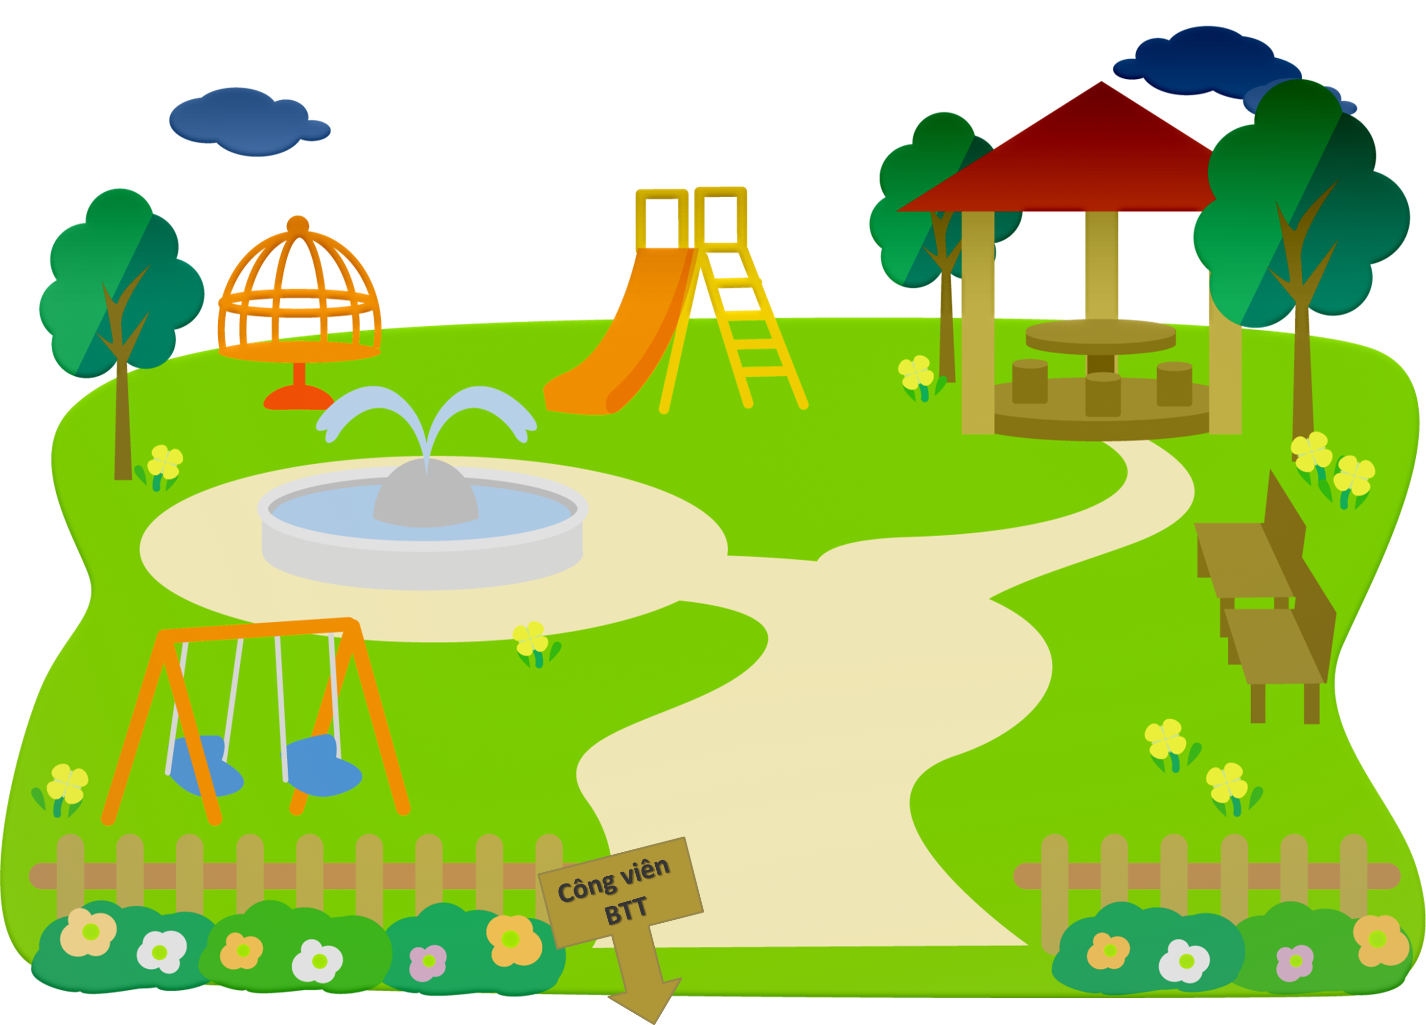



Các bạn ơi!
Để có thể lấy được mật hoa mình phải vượt qua các câu hỏi thử thách!
Các bạn giúp mình nhé!
Notes:
Click vào con ong để hiện hướng dẫn trò chơi
Click vào bông hoa để di chuyển đến câu hỏi số 1

Slide 17


Notes:
Click vào con ong để di chuyển đến bông hoa số 2
Click vào bông hoa để di chuyển đến câu hỏi số 2

Slide 18

Notes:
Click vào con ong để di chuyển đến bông hoa số 3
Click vào bông hoa để di chuyển đến câu hỏi số 3

Slide 19


Notes:
Click vào con ong để di chuyển đến bông hoa số 4
Click vào bông hoa để di chuyển đến câu hỏi số 4

Slide 20



Câu 1: Trong một tứ giác nội tiếp, tổng số đo hai góc đối nhau bằng bao nhiêu độ?
20
19
18
17
16
15
14
13
12
11
10
09
08
07
06
05
04
03
02
01
00
A.
B.
HOẠT ĐỘNG LUYỆN TẬP
C.
D.
Notes:
Click vào mật ong để về trang tìm hoa
Click vào đáp án để kiểm tra đúng sai

Slide 21
Câu 2: Quan sát hình vẽ và chọn đáp án chính xác nhất:
20
19
18
17
16
15
14
13
12
11
10
09
08
07
06
05
04
03
02
01
00
HOẠT ĐỘNG LUYỆN TẬP
A. Tứ giác ABCD nội tiếp đường tròn (I).
B. Đường tròn (O) ngoại tiếp tứ giác ABMN. Đường tròn (I) ngoại tiếp tứ giác ABCD.
C. Tứ giác ANMB nội tiếp đường tròn (O).
D. Đường tròn (O) ngoại tiếp tứ giác ABCD. Đường tròn (I) ngoại tiếp tứ giác ABMN.
Notes:
Click vào mật ong để về trang tìm hoa
Click vào đáp án để kiểm tra đúng sai

Slide 22
Câu 3:
Cho tứ giác
nội tiếp đường tròn. Biết
. Số đo các góc còn lại của tứ giác là:
20
19
18
17
16
15
14
13
12
11
10
09
08
07
06
05
04
03
02
01
00
A.
B.
HOẠT ĐỘNG LUYỆN TẬP
C.
D.
Notes:
Click vào mật ong để về trang tìm hoa
Click vào đáp án để kiểm tra đúng sai

Slide 23
Câu 4:
Cho tứ giác
nội tiếp đường tròn. Biết
Số đo các góc còn lại của tứ giác là:
20
19
18
17
16
15
14
13
12
11
10
09
08
07
06
05
04
03
02
01
00
A.
B.
HOẠT ĐỘNG LUYỆN TẬP
C.
D.
Notes:
Click vào mật ong để về trang tìm hoa
Click vào đáp án để kiểm tra đúng sai

Slide 24

Chúc các bạn học tốt!
Mình lấy đủ mật rồi!
Cảm ơn các bạn nhé!
Notes:
Click vào ong để kết thúc trò chơi
Click vào chỗ bất kì để sang slide tiếp theo

Slide 25
§2. TỨ GIÁC NỘI TIẾP ĐƯỜNG TRÒN
Bài 3 (SGK/T78)
Cho tam giác
nội tiếp đường tròn
thỏa mãn
Giả sử D là điểm thuộc cung BC không chứa A.
a) Tính số đo góc BCD.
b) Gọi giao điểm của AB và CD là I. Chứng minh:
Giải:
a)
HOẠT ĐỘNG LUYỆN TẬP
Tứ giác ABCD nội tiếp
Notes:
GV yêu cầu HS làm BT3(SGK/T78).
Bổ sung thêm câu b.

Slide 26
§2. TỨ GIÁC NỘI TIẾP ĐƯỜNG TRÒN
Bài 3 (SGK/T78)
Giải:
a) Xét
có:
(tính chất)
Thay số:
HOẠT ĐỘNG LUYỆN TẬP
Vì
Tứ giác
nội tiếp đường tròn
(định nghĩa)
(tính chất)
Vậy
Notes:
GV gọi 1 HS chứng minh câu a trên bảng, GV chính xác hóa kết quả

Slide 27
§2. TỨ GIÁC NỘI TIẾP ĐƯỜNG TRÒN
Bài 3 (SGK/T78)
Cho tam giác
nội tiếp đường tròn
thỏa mãn
Giả sử D là điểm thuộc cung BC không chứa A.
a) Tính số đo góc BCD.
b) Gọi giao điểm của AB và CD là I. Chứng minh:
Giải:
b)
HOẠT ĐỘNG LUYỆN TẬP
Notes:
GV hướng dẫn HS chứng minh câu b bằng sơ đồ phân tích đi lên, yêu cầu về nhà hoàn thành lời giải đầy đủ

Slide 28
HOẠT ĐỘNG VẬN DỤNG
Em hãy tìm một số hình ảnh về tứ giác nội tiếp trong thực tế.

Slide 29
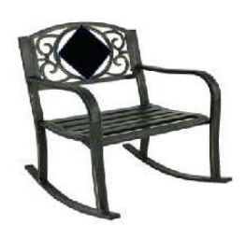
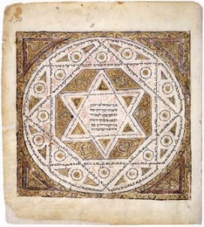


HOẠT ĐỘNG VẬN DỤNG
Hình ảnh về tứ giác nội tiếp trong thực tế.
Notes:
GV giới thiệu một số hình ảnh thực tế của tứ giác nội tiếp đường tròn

Slide 30
HƯỚNG DẪN TỰ HỌC Ở NHÀ
- HS học thuộc định nghĩa, tính chất tứ giác nội tiếp.
- Xem lại các bài tập đã giải.
- Làm các bài tập: Bài vận dụng, bài 2b,c; bài 3b (SGK trang 78); bài tập bổ sung.
Notes:
GV hướng dẫn về nhà

Slide 31
HƯỚNG DẪN TỰ HỌC Ở NHÀ
Bài tập: Cho hình vẽ
a) Hãy tìm số đo các góc của tứ giác ABCD.
b) Chứng minh
- Chuẩn bị nội dung: Hình chữ nhât, hình vuông nội tiếp đường tròn

Slide 32
Remember…
Safety First!
Thank you!

